Slide 1
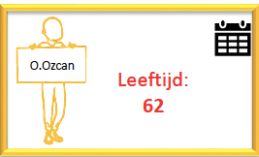
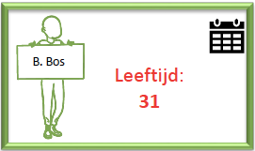
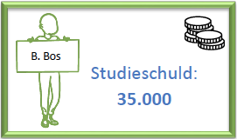
Datadialogen
Merel Schuring – Erasmus MC​
Margot Kersing – Erasmus Universiteit​
Liesbet van Zoonen – BOLD Cities​
​

Slide 2
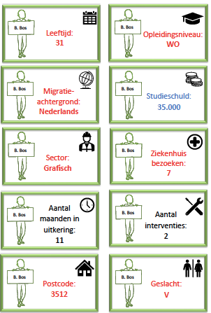
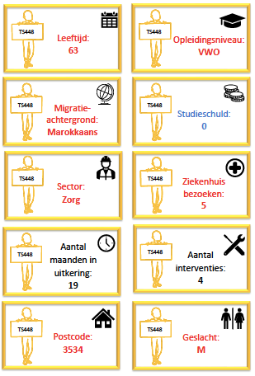
Deel 1: De database game
Een set met groene kaarten (personen die wel werk hebben gevonden) en een set met gele kaarten (personen die nog geen werk hebben gevonden).
In elk set: 10 personen
Per persoon: naam & kenmerken

Slide 3
Deel 2: De datadialoog

Slide 4
Deel 2: De datadialoog
Discussievraag
Heeft u ervaring met data-gedreven werken?

Slide 5
Deel 2: De datadialoog
Discussievraag
Welke kansen ziet u voor data-gedreven werken?

Slide 6
Deel 2: De datadialoog
Discussievraag
Welke risico’s ziet u voor data-gedreven werken?

Slide 7
Deel 2: De datadialoog
Discussievraag
Onder welke voorwaarde is data-gedreven werken volgens u mogelijk?

Slide 8
Deel 2: De datadialoog
Discussievraag
Heeft u er vertrouwen in data-gedreven werken door de gemeente?

Slide 9
Deel 2: De datadialoog
Discussievraag
Waar bent u bang voor als de gemeente data-gedreven werkt?

Slide 10
Deel 2: De datadialoog
Stelling
Data-gedreven werken biedt kansen
om beter inzicht te krijgen in de situatie van de cliënt/bepaalde groepen cliënten.
om beter passende re-integratiedienstverlening aan te bieden aan een client/bepaalde groepen cliënten.
om de kwaliteit van de re-integratie dienstverlening te verbeteren voor de client/bepaalde groepen cliënten.

Slide 11
Deel 2: De datadialoog
Stelling
Het risico van data-gedreven werken is
dat onjuiste conclusie worden getrokken op basis van de data
dat op basis van de data/een klantprofiel ‘automatisch’ een beslissing wordt gemaakt over de re-integratiedienstverlening aan een cliënt/bepaalde groepen cliënten.

Slide 12
Deel 2: De datadialoog
Stelling
Een voorwaarde van data-gedreven werken is
dat er helderheid moet zijn over de inhoud en het doel van de geregistreerd gegevens
dat transparant is wie, wanneer, en met welk doel toegang krijgt tot welke informatie
dat cliënten inzicht krijgen in welke profielen er zijn en hoe beslissingen op basis van een profiel tot stand komen
dat een cliënt moet kunnen zeggen: “Dit wil ik niet, of ben ik niet”.

Slide 13
Deel 2: De datadialoog
Stelling
Ik heb er vertrouwen in
dat de uitkeringsinstantie op een verantwoorde manier met mijn gegevens en die van andere cliënten omgaat
dat de gemeente dankzij data-gedreven werken mij en andere cliënten een beter passend aanbod kan bieden

Slide 14
Deel 2: De datadialoog
Stelling
Ik ben bang dat
Data-gedreven werken leidt tot ongelijke kansen tussen (groepen) mensen
ik of bepaalde groepen cliënten onzichtbaar blijven en daardoor geen passende dienstverlening krijgen

